Slide 1
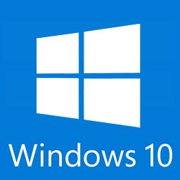

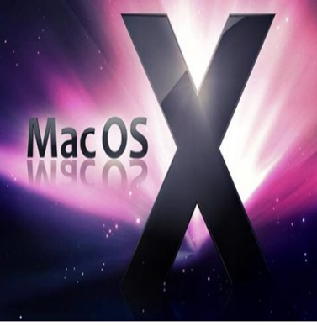
Em hãy cho biết đây là biểu tượng gì?
⇒ HỆ ĐIỀU HÀNH

Slide 2
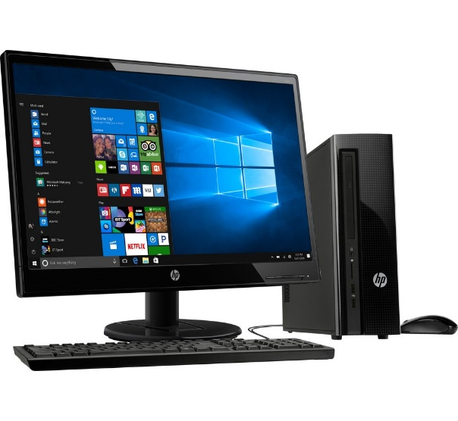
BÀI 2. PHẦN MỀM MÁY TÍNH

Slide 3
BÀI 2: PHẦN MỀM MÁY TÍNH
1. Hệ điều hành
Các em quan sát đoạn video và trả lời câu hỏi sau

Slide 4
03:00
Câu hỏi
Câu 1: Hệ điều hành có phải là 1 thiết bị được gắn vào máy tính không?
Câu 2: Hệ điều hành là phần cứng hay phần mềm?
Câu 3: Hệ điều hành được cài khi nào?
Câu 4. Không có hệ điều hành các phần mềm khác có hoạt động được không?

Slide 5
Trả lời
Câu 1. Hệ điều hành có phải là thiết bị gắn trong máy tính ?
- Hệ điều hành không phải là thiết bị gắn trong máy tính.
Câu 2. Hệ điều hành là phần cứng hay phần mềm?
- Hệ điều hành là phần mềm.
Câu 3. Hệ điều hành được cài khi nào?
- Hệ điều hành là phần mềm đầu tiên được cài trên máy tính.
Câu 4. Không có hệ điều hành các phần mềm khác có hoạt động được không?
- Không. Tất cả các phần mềm khác chỉ có thể hoạt động sau khi máy tính đã được cài đặt ít nhất một hệ điều hành.

Slide 6

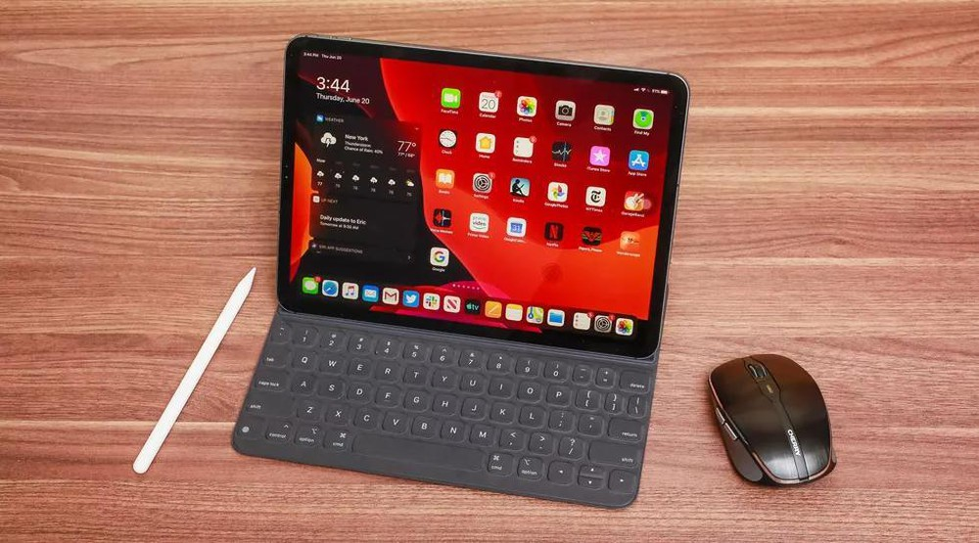

Theo em, hệ điều hành là gì?
Hệ điều hành là phần mềm hệ thống quản lí và điều khiển hoạt động chung của máy tính, quản lí dữ liệu, cung cấp cho con người môi trường tương tác với máy tính và chạy các phần mềm ứng dụng.

Slide 7
Có những hệ điều hành nào dành cho máy tính?
Những hệ điều hành dành cho máy tính như Windows, Mac OS, Linux,…
Có những hệ điều hành nào dành cho điện thoại thông minh và máy tính bảng?
Những hệ điều hành cho điện thoại thông minh và máy tính bảng như IOS, Android,…

Slide 8
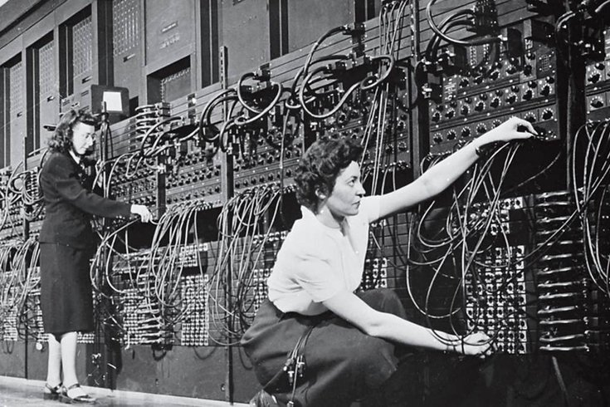
Một vài nét về lịch sử máy tính
Mỗi khi cần máy tính thực hiện một lệnh nào đó, con người phải tự mình thực hiện việc đóng mở thủ công các rơ-le đó để tạo ra các mạch điện thích hợp.
Khi đó chính con người đóng vai trò của một hệ điều hành (và người điều khiển máy tính như thế được gọi là operator, “người điều hành”).
Vì vậy, với một số máy tính thuộc những thế hệ đầu tiên, có thể xem các mạch điện - các thiết bị - là hệ điều hành, mặc dù nó chỉ thay thế con người trong một số hoạt động chính yếu nhất.
Về sau này, để có thể sử dụng linh hoạt các lệnh đó trên các dòng máy tính khác nhau và cũng tăng sự tự do lựa chọn sản phẩm cho người sử dụng máy tính, hệ điều hành mới được phát triển và phổ biến dưới dạng phần mềm như chúng ta quen thuộc ngày nay.
Các máy tính sơ khai đầu tiên bao gồm một tổ hợp rất nhiều các rơ-le quang học và rơ-le điện
Trong quá trình phát triển về sau của máy tính, một số hoạt động đơn điệu của “người điều hành” được thay thế bởi lệnh được “đốt cháy” trong các mạch điện, và các mạch điện này được gắn cứng vào máy tính, hay ít nhất mỗi họ máy tính có một “mạch điều hành” riêng.

Slide 9
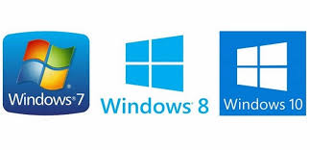
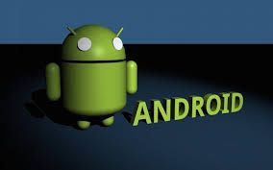
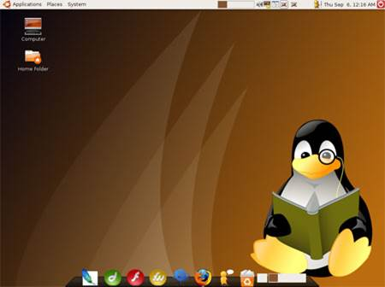
* Chức năng của hệ điều hành
Vậy chức năng của hệ điều điều hành là gì?
- Quản lý các thiết bị phần cứng.
- Tổ chức thực hiện các chương trình máy tính.

Slide 10
Hệ điều hành còn có chức năng đặc biệt quan trọng nào khác không?
- Cung cấp và quản lí môi trường trao đổi thông tin giao diện giữa người sử dụng và máy tính.
- Cung cấp, quản lý môi trường cho phép người sử dụng chạy các phần mềm ứng dụng trên máy tính.

Slide 11
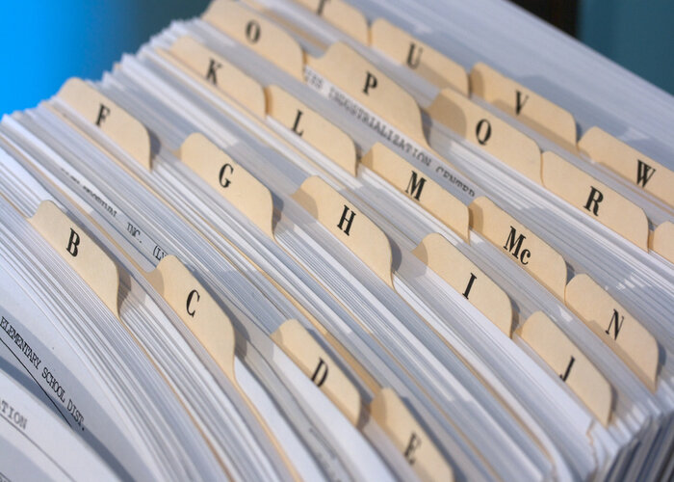
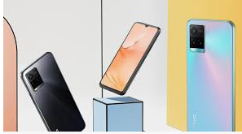
Không chỉ máy tính cần phải có hệ điều hành mà điện thoại thông minh hay máy tính bảng cũng cần phải cài đặt hệ điều hành để có thể cài đặt và chạy những ứng dụng khác.

Slide 12
Em hãy kể tên một số hệ điều hành mà em biết?
Nhóm 1
Thiết bị di động
Nhóm 2
Máy tính cá nhân
Android
Windows
A
W
I
Mac OS
IOS
M
BlackBerry OS
B
Linux
L
Windows phone
W
Unix
U
S
Symbian
. . .
Bada
B
. . .

Slide 13
Lịch sử phát triển hệ điều hành Windows

Slide 14
03:00
Ai nhanh hơn?
Câu 1. Hệ điều hành Windows phiên bản đầu tiên ra đời vào thời gian nào?
Câu 2. Hãy kể tên các phiên bản của hệ điều hành Windows?

Slide 15
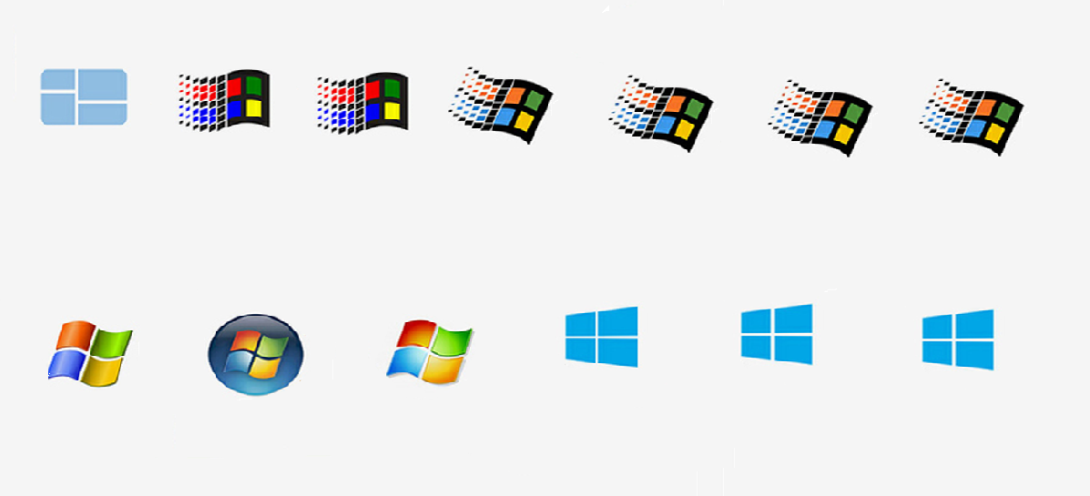
Các phiên bản hệ điều hành Windows
Windows
1.0
(20/11/1985)
Windows
2.0
(9/12/1987)
Windows
3.1
(4/1992)
Windows
95
(24/8/1995)
Windows
98
(25/6/1998)
Windows
2000
(17/2/2000)
Windows
Me
(6/2000)
Hệ điều hành trên phòng tin học
đang sử dụng là hệ điều hành gì?
Windows XP
(25/10/2001)
Windows
Vista
(31/1/2007)
Windows 7
(22/10/2009)
Windows 8
(26/10/2012)
Windows 8.1
(17/10/2013)
Windows 10
(21/1/2015)

Slide 16
03:00
Ai nhanh hơn?
Câu 3. Phần mềm nào sau đây không phải là hệ điều hành?
Windows 7
Windows 10
Windows Explorer
Windows Phone

Slide 17
03:00
Ai nhanh hơn?
Câu 4. Chức năng nào sau đây không phải của hệ điều hành?
Quản lí các tệp dữ liệu trên đĩa
Tạo và chỉnh sửa nội dung một tệp hình ảnh.
Điều khiển các thiết bị ra vào
Quản lí giao diện giữa người sử dụng và máy tính

Slide 18
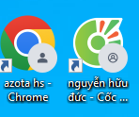


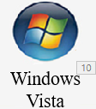
2. Phần mềm ứng dụng
Em hãy cho biết đâu là biểu tượng của phần mềm ứng dụng?

1
2
3
4

Slide 19

Phần mềm ứng dụng giúp em thực hiện những công việc cụ thể nào?
- Word (soạn thảo văn bản)
- Windows Media (nghe nhạc)
- Paint (vẽ)
- FireFox (xem web), Excel,…

Slide 20
Phần mềm ứng dụng giúp con người thực hiện những công việc cụ thể như: nghe nhạc, soạn văn bản, tính toán, …..
Có những phần mềm được chạy trực tuyến từ Internet nhưng cũng có phần mềm cần phải cài đặt lên đĩa cứng mới có thể dùng được.

Slide 21
Phần mở rộng của phần mềm là như thế nào?
Mỗi phần mềm ứng dụng được xử lý với định dạng tệp riêng, được nhận ra nhờ phần mở rộng. Phần mở rộng gồm những kí tự sau dấu chấm cuối cùng trong tên tệp.
bài 1.docx
bài 2.xls
.doc, .xls: là phần mở rộng
Ví dụ: Một tệp có tên “TapLamVan” với phần mở rộng là “.docx”
Được hiển thị dưới dạng “TapLamVan.docx”
. Loại tệp “.docx” đó là tệp văn bản trong phần mềm soạn thảo văn bản Microsoft Word.

Slide 22
Em hãy ghép mỗi loại tệp ở cột bên trái với một phần mở rộng tệp phù hợp ở cột bên phải.
Loại tệp | Phần mở rộng
1. Tài liệu Word | a) .jpg .pnf .bmp
2. Chương trình Scratch | b) .exe .com .bat .msi
3. Hình ảnh | c) .sb .sb2 .sb3
4. Ứng dụng | d) .ppt .pptx
5. Trang web | e) .htm .html
6. Bài trình bày PowerPoint | f) .doc .docx

Slide 23
Phần mềm ứng dụng là gì?
- Phần mềm ứng dụng là các chương trình máy tính cho phép người sử dụng thực hiện những công việc cụ thể và thường xử lí những loại dữ liệu cụ thể.
Dựa vào đâu ta có thể nhận biết được các loại tệp?
- Loại tệp được nhận biết nhờ phần mở rộng, gồm những kí tự sau dấu chấm cuối cùng trong tên tệp. Loại tệp cũng cho biết phần mềm ứng dụng nào có thể được dùng với nó.

Slide 24
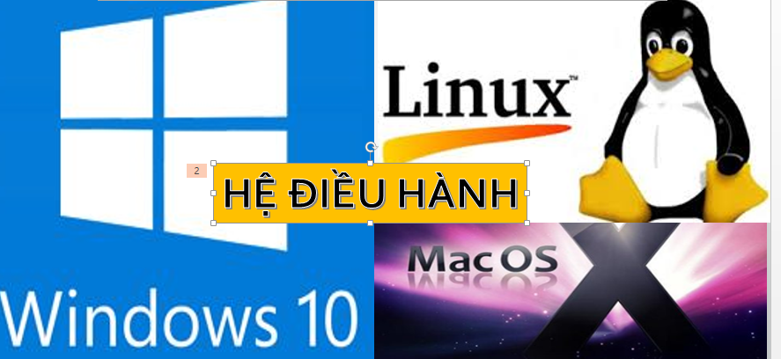
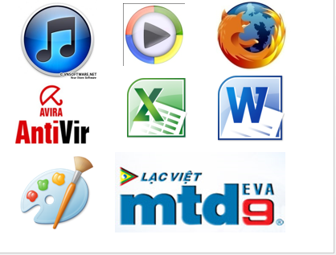
Theo em phần mềm ứng dụng và hệ điều hành khác nhau ở điểm nào?

Slide 25
Phân biệt hệ điều hành và phần mềm ứng dụng
1. Tương tác với phần cứng
Trực tiếp quản lý và vận hành phần cứng như: chuột, bàn phím, máy in,…
- Tương tác với phần cứng thông qua hệ điều hành
Hệ điều hành
Phần mền ứng dụng

Slide 26
Phân biệt hệ điều hành và phần mềm ứng dụng
2. Sự cần thiết
Phải cài đặt đầu tiên để máy tính mới hoạt động được.
Có thể cài đặt hoặc không tùy theo yêu cầu của người sử dụng
Hệ điều hành
Phần mền ứng dụng

Slide 27
Phân biệt hệ điều hành và phần mềm ứng dụng
3. Sự phụ thuộc
Tạo môi trường để cài đặt và chạy phần mềm ứng dụng
- Chạy trong môi trường hệ điều hành
- Được lựa chọn với hệ điều hành.
Hệ điều hành
Phần mền ứng dụng

Slide 28
Phân biệt hệ điều hành và phần mềm ứng dụng
4. Ví dụ
Windows, Linux, MacOS, … (cho máy tính), Android, IOS, … (cho điện thoại thông minh hoặc máy tính bảng)
Mind Maple, Mind Manager,… (phần mềm sơ đồ tư duy), MS Word, Writer,… (phần mềm soạn thảo văn bản), MS Paint, Draw, Photoshop (phần mềm xử lí ảnh),…
Hệ điều hành
Phần mền ứng dụng

Slide 29
CỦNG CỐ
Câu 1. Hãy chỉ ra phần mềm ứng dụng trong các phần mềm sau?
A. Linux
B. Gmail
C. Windows 8
D. UnikeyNT

Slide 30
Câu 2. Phần mềm hệ thống là:
A. Hệ điều hành Windows 98
B. Windows Media Player
C. Hệ điều hành Windows XP
D. Cả A và C đúng

Slide 31
  Câu 3. Em hãy chỉ ra các loại tệp có thể sử dụng được với phần mềm Windows media player?
A. .mp3
B. .jpg
C. .avi
D. .txt

Slide 32
Câu 4. Hệ điều hành là:
A. Phần mềm tiện ích
B. Phần mềm hệ thống
C. Phần mềm ứng dụng
D. Phần mềm công cụ

Slide 33
Câu 5. Máy tính chỉ hoạt động sau khi cài tối thiểu
mấy hệ điều hành?
A. 3 Hệ điều hành
B. 1 Hệ điều hành
C. 2 Hệ điều hành
D. Không hệ điều hành

Slide 34
Câu 6. Môi trường giao tiếp cho phép con người trao đổi thông tin với máy tính trong quá trình làm việc được gọi là:
A. Màn hình
B. Giao nhau
C. Giao diện
D. Tất cả đều sai

Slide 35
VẬN DỤNG
Bài 1. Tìm hiểu và cho biết những bộ phận nào của máy tính trong phòng Thực hành Tin học hay bị hư hỏng. Theo em nguyên nhân các thiết bị đó hay bị hư hỏng là gì? Tại sao?
Trả lời
  Các bộ phận máy tính hay bị hư hỏng trong phòng tin là:
- Bàn phím: Bị bong, kẹp phím trên bàn phím, hoặc đứt dây bàn phím. Do các học sinh dùng nhiều, và một số bạn không giữ chuột cẩn thận, sử dụng lực quá mạnh khi gõ bàn phím
- Chuột: bị liệt bên chuột trái hoặc đứt dây chuột. Do các học sinh dùng nhiều, và một số bạn không giữ chuột cẩn thận làm va đập, rơi xuống nền gạch.
- Ram: Do các bạn hay tắt mở máy tính liên tục, phích điện lỏng máy tính hay bị khởi động lại, thời gian máy tính đã cũ .
- Ổ cứng: Do các bạn hay tắt mở máy tính liên tục, phích điện lỏng máy tính hay bị khởi động lại, thời gian máy tính đã cũ.
- Nguồn: Ổ cắm điện không còn chắc chắn nữa nên phích cắm điện bị lỏng mà như vậy nguồn điện cung cấp sẽ không liên tục và không ổn định nên có những va chạm nhỏ sẽ sảy ra vấn đề mất nguồn điện nhiều lần vậy sẽ hỏng nguồn máy tính.

Slide 36
Bài 2. Khi tải Scratch để cài đặt lên máy tính, tại sao cần phải chọn phiên bản phù hợp với hệ điều hành trên máy tính của em?
Trả lời
Khi tải Scratch để cài đặt lên máy tính, cần phải chọn phiên bản phù hợp với hệ điều hành trên máy tính của em để phần mềm có thể hoạt động trơn tru và tương thích với máy tính. Nếu tải Scratch không phù hộ với hệ điều hành của máy tính thì sẽ không thể hoạt động được, thậm chí có thể làm ảnh hưởng đến máy tính của em.

Slide 37
HƯỚNG DẪN HỌC Ở NHÀ
Về nhà học thuộc bài 2.
2. Tìm hiểu nội dung bài 3:
- Quản lí dữ liệu trong máy tính
- Làm bài tập sách giáo khoa trang 12 và sách bài tập

